Slide 1
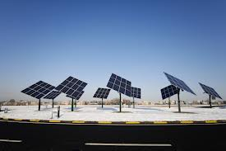
Energia słoneczna w Polsce

Slide 2
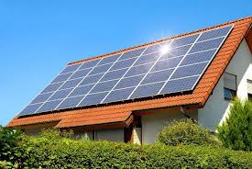
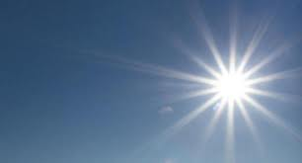
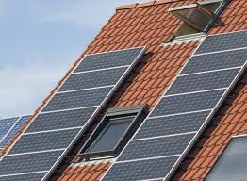
Energia słoneczna to powszechnie dostępna, całkowicie czysta i najbardziej naturalna z istniejących źródeł energii. Najlepiej może być wykorzystana lokalnie, zaspokajając zapotrzebowanie na ciepłą wodę i ciepło. Dużą zaletą jej użytkowania jest łatwa adaptacja, zwłaszcza do celów gospodarstwa domowego.

Slide 3
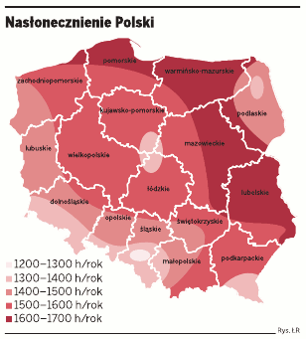
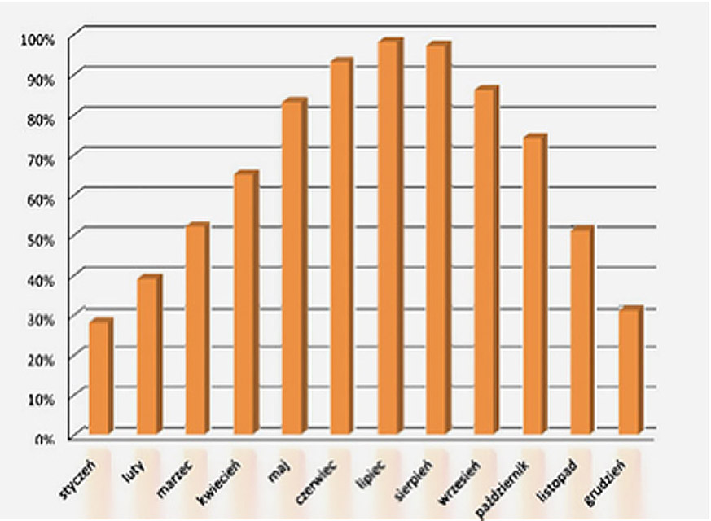
Wykorzystywanie energii słonecznej w Polsce
Wykorzystania takiej energii w warunkach krajowych są bardzo zróżnicowane. Położenie geograficzne powoduje, iż warunki klimatyczne są bardzo specyficzne. Ścierają się tu dwa fronty atmosferycznych: atlantyckie i kontynentalny . Na jesieni i wiosnę występują zachmurzenie i opady deszczu. W zimie temperatura powietrza jest niska z silnym wiatrem. Warunki nasłonecznienia na wybrzeżu są takie same jak w Europie Środkowej. W Polsce usłonecznienie wynosi 1600 godzin, przy czym maksymalna liczba godzin w roku występuje nad morzem, a wartość minimalna na Dolnym Śląsku.

Slide 4
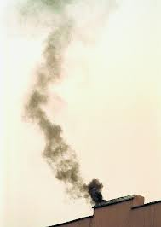
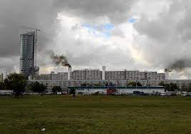
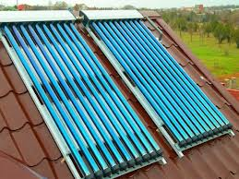
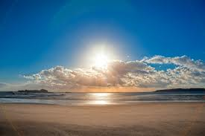
A wykorzystywanie na Śląsku
Mniej energii słonecznej jest w rejonach o większym zanieczyszczeniu atmosfery, czyli na terenach uprzemysłowionych, np. na Śląsku. Tam wartość promieniowania może odbiegać nawet o 10% od średniej krajowej .

Slide 5
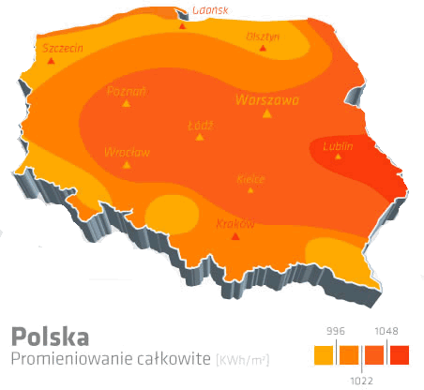
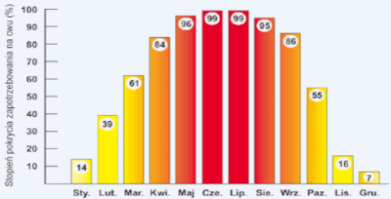
Warunki do wykorzystania energii słonecznej w Polsce
Jak wygląda nasłonecznienie na mapie
A jak procentowo w czasie roku

Slide 6
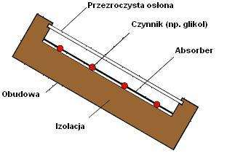
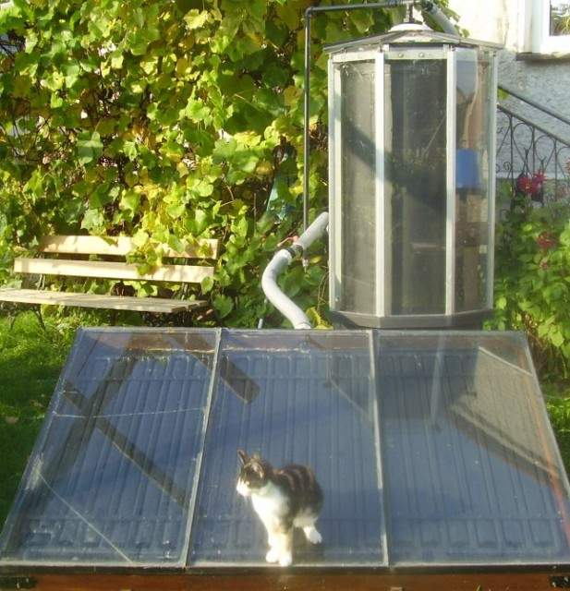
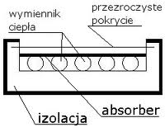
Jak zbudować panel słoneczny ?

Slide 7
Mam nadzieję , że moja prezentacja się podobała ,zawiera ona ogólne wiadomości dotyczące instalacji paneli słonecznych w Polsce
Autorem jest Patryk Wilk kl „1w”
Informacje zawarłem z stron:
www.google.grafika.pl
www.sciaga.pl
www.wikipedia.pl
www.panelsloneczny.pl

